Slide 1

Муниципальное бюджетное учреждение «Средняя общеобразовательная школа №15 города Новоалтайска Алтайского края»
Организация внеклассного чтения у младших
школьников
Подготовила : Божко Т.В.
учитель начальных классов
Новоалтайск,2023

Slide 2
Содержание
1. Цели и задачи внеклассного чтения
2. Читательская самостоятельность
3. Методы обучения читательской самостоятельности
4. Этапы формирования читательской самостоятельности
5. Формы организации внеклассного чтения
6. Вывод(заключение)

Slide 3
Цели и задачи внеклассного чтения
Внеклассное чтение – это самостоятельное, организованное педагогом чтение учениками художественной и научно-популярной литературы. Приоритетной целью обучения литературному чтению в начальной школе является формирование читательской компетентности младшего школьника, осознание себя как грамотного читателя, способного к творческой деятельности. Читательская компетентность определяется владением техникой чтения, приемами понимания прочитанного и прослушанного произведения, знанием книг и умением самостоятельно их выбирать, сформированностью духовной потребности в книге как средстве познания мира и самопознания.
Цель уроков внеклассного чтения – обеспечить в процессе обучения чтению непрерывное знакомство с широким кругом очень разных детских книг, поддержать интерес к чтению, помочь учащимся освоить общие свойства и те закономерности, которые группируют книги, упорядочивают их разнообразие, учат каждого ребенка свободно и безошибочно действовать с любой доступной книгой.
Результатом грамотно проведенных уроков внеклассного чтения является, во-первых, формирование у ребенка интереса к чтению, к книге, во-вторых, привитию ученику умения «правильно» читать, т.е. формирование типа правильной читательской деятельности, в-третьих, возникновение у ученика «собственно человеческих способностей, а именно читательской самостоятельности при выборе книг и их чтении.

Slide 4
Читательская самостоятельность
Читательская самостоятельность – личностное свойство школьника, характеризуется потребностью и способностью ребенка правильно читать книги по осознанному выбору. Читательская самостоятельность – свойство, которое не задается с рождения, а возникает как результат правильно организованного обучения чтению. Оно характеризуется тремя существенными признаками: 1) умением, желанием и привычкой читателя обращаться к книгам с разными целями и всякий раз осознавать свою цель; 2) знанием того, к каким книгам ему надо обратиться, чтобы реализовать именно эту цель; 3) умением найти нужную книгу (или нужные книги) и освоить их содержание на максимально доступном ему уровне с наименьшей затратой времени и оптимально высоким для него на данный момент результатом.
Естественно, читательская самостоятельность формируется в процессе правильной читательской деятельности, концепция которой разработана профессором МГПУ Н.Н. Светловской. Объективными показателями того, что у ребенка сформирована читательская самостоятельность и тип правильной читательской деятельности, являются определенные читательские умения и навыки. Перечислим основные, которыми должны овладеть младшие школьники в процессе работы с детскими книгами:

Slide 5
Основные читательские умения и навыки при работе с книгами
умение определять причину и цель обращения к книгам;
умение выбирать книги в соответствии с поставленной целью;
осознавать содержание книги с опорой на опыт читательской деятельности;
определять тематику содержания книги до чтения по элементам ее оформления и заголовку;
рассматривать и сравнивать различные книги, прежде чем сделать определенный выбор;
обращаться к библиотечно-библиографической помощи и др.

Slide 6
Методы обучения читательской самостоятельности
Метод чтения-рассматривания активизирует словарный запас и представления, возбуждает воображение, задает необходимую направленность и сосредоточенность мыслям.
Наиболее благоприятные условия обучения методу чтения-рассматривания создаются в 1-ом полугодии 1 класса, когда дети еще не овладели основами техники чтения и не пользуются механическим схватыванием слов.
Чтение книги вслух (книга до чтения не показывается);
Рассматривание обложки и иллюстраций (устанавливается связь с текстом);
Сообщение учителя об авторе и краткий рассказ о том, какие книги он написал.
На уроках внеклассного чтения используются: чтение вслух, размышления о прочитанном, беседы, метод дискуссии, обсуждения прочитанного, рассказы, пересказы. Помогут сделать интересными эти уроки дидактические игры, конкурсы, инсценировки, выставки книг и т.д

Slide 7
Ученики овладевают умениями и навыками читательской самостоятельности по мере накопления индивидуального читательского опыта, включающего освоение предназначенного им круга книг, формирование интереса к книгам, умение в них ориентироваться, желание и привычку к ним обращаться. Процесс формирования основ читательской самостоятельности многоступенчатый, его этапы выглядят следующим образом:
Этапы формирования
Этап обучения (класс) | Качества читателя, которые должны быть сформированы
Подготовительный (1 класс) | Интерес к книге.
Начальный (2 класс) | Осознанная ориентировка в любой книге. Уверенность в возможности самостоятельно прочитать книгу.
Основной (3 класс) | Понимание цели чтения исходя из темы книги. Потребность в самостоятельном чтении. Обоснованный выбор книги. Потребность пользоваться публичной библиотекой.
Завершающий (4 класс) | Потребность в сознании личной библиотеки. Сознательное использование основных и дополнительных источников при подготовке к урокам внеклассного чтения.

Slide 8
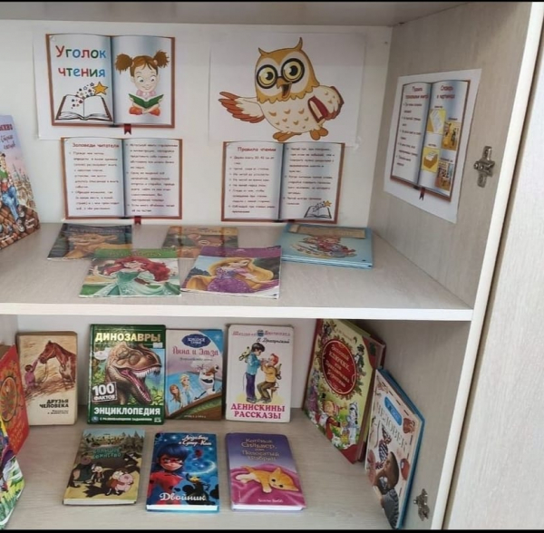
Формы организации внеклассного чтения
«Уголок чтения»
Это специальное место, отведенное в классе под книги. Оно оборудуется: книжными полками (классная библиотечка), стендом для плаката-задания, местом для рисунков и поделок детей, столом для работы с книгой или картотеками, полкой для книжной выставки. Следует помнить, что все материалы в уголке должны располагаться так, чтобы с ними было удобно работать.

Slide 9
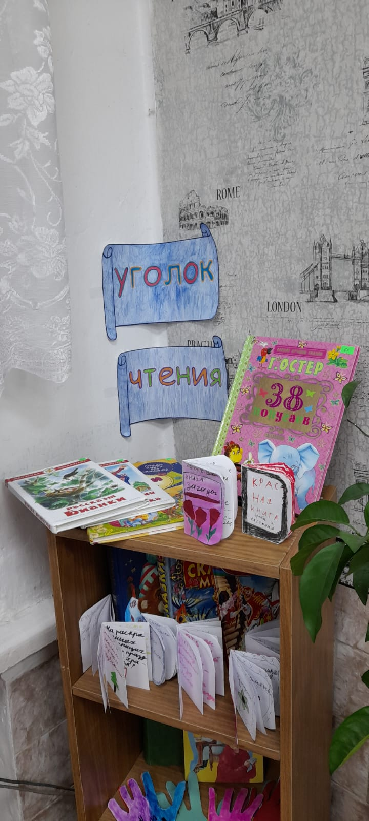
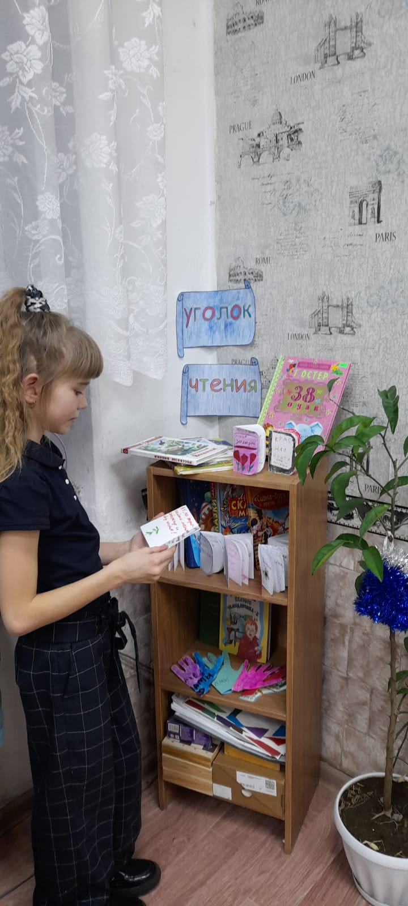
Уголок чтения
«Уголок чтения» расположен в углу класса висит табличка - «Уголок чтения”. На полках лежат книги. Книги регулярно меняются .Дети рассматривают их, берут читать на переменах или на пятиминутках урока чтения.
Также на книжных полках в нашем уголке лежат и поделки и книжки-малышки, сделанные детьми, посвященные различным детским писателям.
Я считаю «Уголок чтения» удачной находкой. Думаю, что он помог бы всем учителям начальных классов, особенно начинающим, развить у детей интерес к чтению книг, приобщить их к чтению.
Сейчас мои дети с удовольствием читают, берут книги в библиотеках и увлечены чтением.

Slide 10
Библиотека и мы
Сотрудничество с библиотекой.
Внеклассное чтение – одно из наиболее творческих занятий в начальной школе. Это возможность использования разнообразного литературного материала, варьирования тем, форм и места проведения занятий внеклассным чтением.
Союз педагога и библиотекаря в этом случае можно рассматривать как объединение усилий, направленных на формирование читательской культуры ребёнка. Учитель обладает информацией об индивидуальных особенностях ребёнка, библиотекарь особым подходом к работе с книгой. Дети в результате регулярного посещения библиотеки овладевают навыками самостоятельной работы с книгой, учатся общаться и мыслить на литературном материале. Мы очень тесно сотрудничаем с поселковой библиотекой ,внеурочная деятельность “Библиоша” в нашем классе также проводится сотрудниками библиотеки.

Slide 11
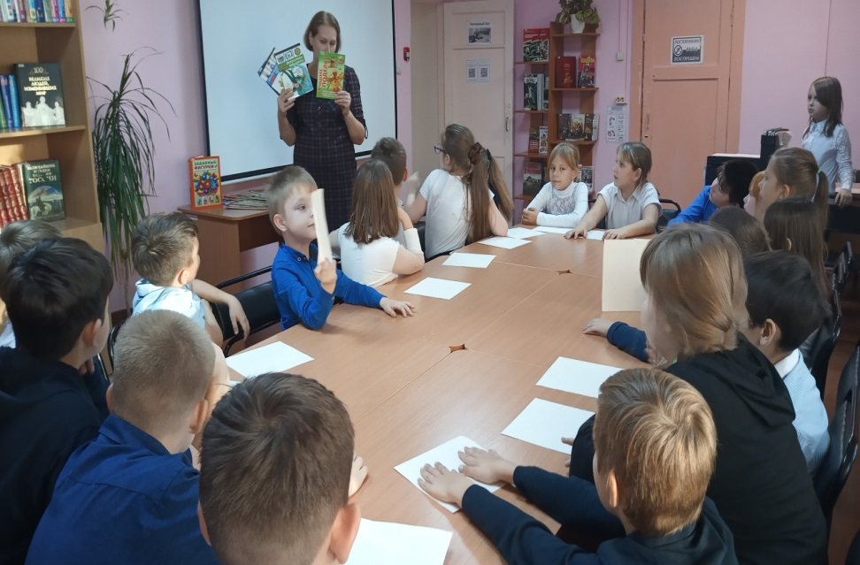
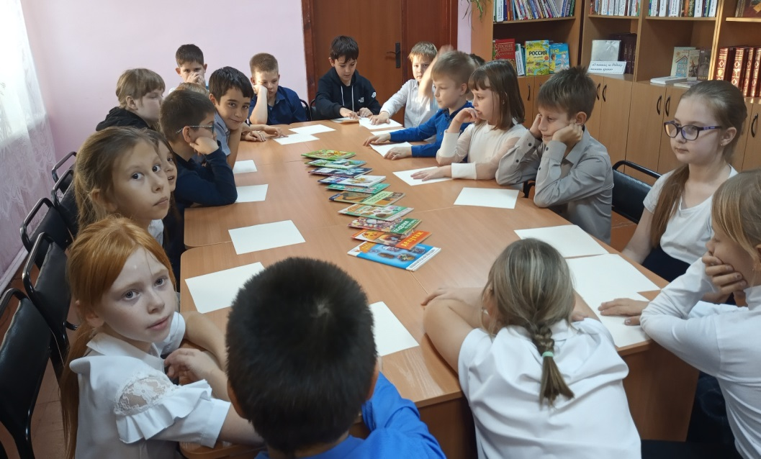
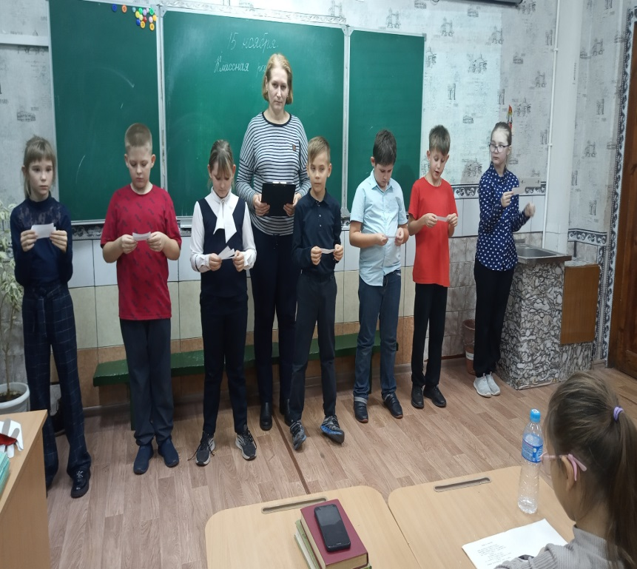

Slide 12
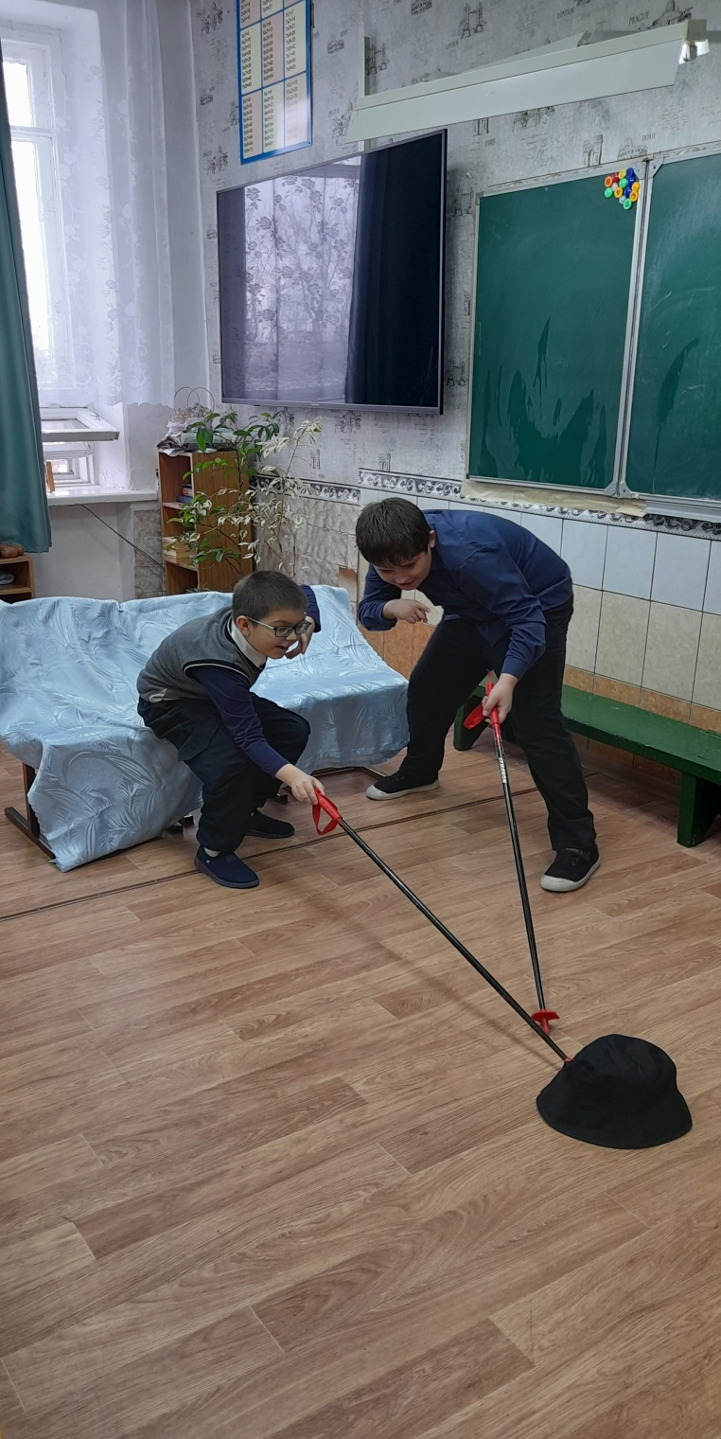
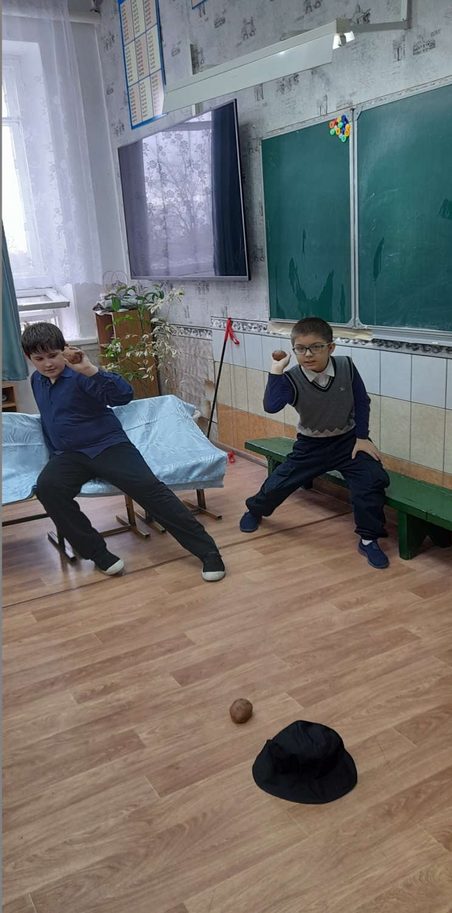
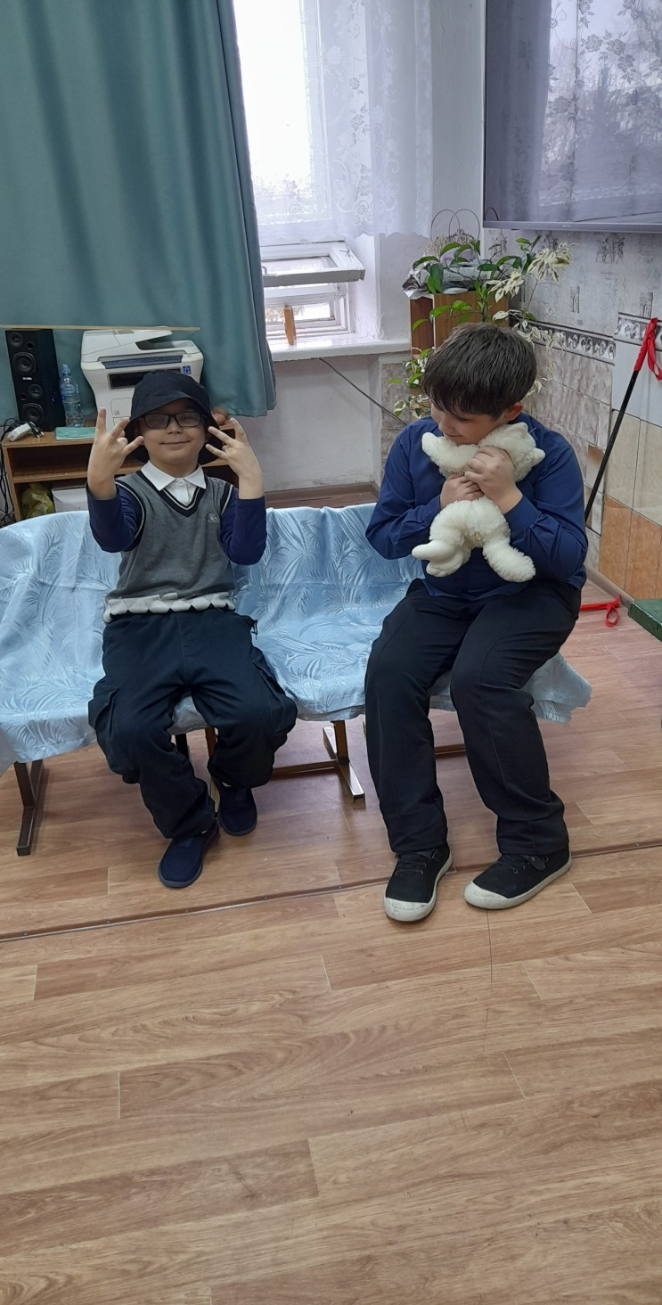
Инсценировка произведений

Slide 13
Нестандартные формы проведения урока внеклассного чтения
Урок –сказка
Такой урок может быть проведен по сюжету одной сказочной истории или нескольких. Это могут быть народные сказки, сказки одного автора или разных авторов на одну тему. Урок-сказка может оказаться сказочным именно по форме проведения, а не по рассматриваемым литературным произведениям, когда на нем используются сказочные вещи, ребятам помогают выполнить задания сказочные герои, произносятся сказочные заклинания. Такой урок может включать в себя инсценировку, театрализацию.
Урок-театр (спектакль, драматизация)
Для того чтобы получился театр, необходимы актеры и зрители, театральные афиши, декорации и костюмы. Сценарий театральной постановки либо создается по одному произведению, либо представляет собой коллаж из отрывков разных произведений. На уроке-спектакле можно чередовать драматизацию различных видов: чтение произведения по ролям только с опорой на интонацию; чтение по ролям с предварительным описанием портретов, одежды, поз, жестов, интонации, мимики героев; постановка «живых» картин к произведению; составление спектакля с устным описанием декораций, костюмов, поз, мимики персонажей; развернутое драматическое представление с декорациями и костюмами.
Урок – путешествие
Путешествие – яркая, эмоциональная игровая форма, которая увлекает ребенка в начале урока и не дает отвлечься до его окончания. Путешествовать можно по страницам одной книги; страницам книг одного автора; страницам биографии писателя или поэта; по эпохе, в которой жили авторы литературных произведений; по странам, в которых жили герои книг или писатели и т.д.От других уроков путешествие отличается наличием карты, на которой отмечаются все станции, остановки, пункты, где предстоит побывать участникам в соответствии с выбранным маршрутом. Определяется транспорт для путешествия – самолет, автобус, велосипед, машина, космический корабль, машина, машина времени, ковер-самолет и т.д. Путешествие может включать в себя танцы, музыку, театрализацию, элементы ролевой игры. Такой урок требует большой предварительной подготовки, логической законченности, увязки каждого этапа с идеей урока.

Slide 14
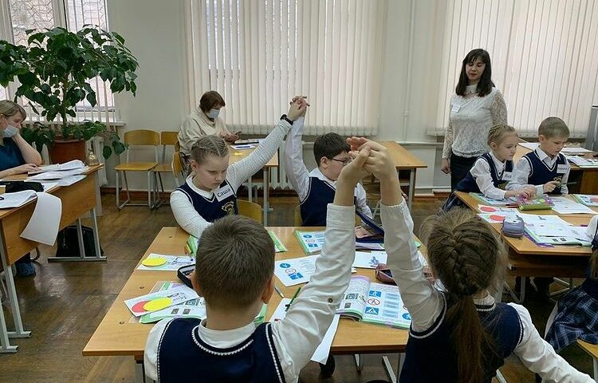
Урок-конкурс
Класс делится на команды, разрабатывается система оценивания конкурсных заданий. Выбирается жюри, в состав которого могут быть приглашены родители или старшие школьники. Соревнование может проходить в форме одной из спортивных игр – футбола, волейбола, когда класс делится на команды, а каждый правильный ответ отмечается очередным голом в ворота соперника. Для проведения такого «матча» необходимо подготовить соответствующие декорации, элементы экипировки «спортсменов». Урок-конкурс может быть проведен как конкурс инсценировок, устных сочинений, презентаций на тему урока.
Урок – кроссворд
Основой урока-кроссворда является разгадывание кроссворда по одному или нескольким литературным произведениям. Работа может сочетаться с литературно-ролевой игрой, когда сами персонажи будут задавать вопросы кроссворда; путешествием, в котором на каждой остановке учащиеся будут находить следующий вопрос кроссворда; драматизацией фрагментов произведений, названия которых зашифрованы в кроссворде и т.д.
Урок – загадка
При проведении урока данной формы выполнение каждого задания сопровождается отгадыванием или составлением загадки. В начале занятия также может прозвучать загадка, ответ на которую ребята будут искать в течение урока. Разгадывание викторин может стать началом группового задания по различным направлениям: знакомство с творчеством писателя, анализ произведения, оценка поведения отдельного персонажа, сравнительный анализ героев различных произведений и т.д.
Урок – портрет
Итогом проведения урока данной формы должно стать создание «портрета». Это может быть сочетание художественного изображения, словесной характеристики, музыкального образа литературного героя, писателя или поэта, отдельного литературного жанра, произведения. «Портрет» создается путем выполнения индивидуальных и групповых заданий поискового, творческого характера на уроке, а также проверки подготовленных на предварительном этапе домашних заданий учащихся.

Slide 15
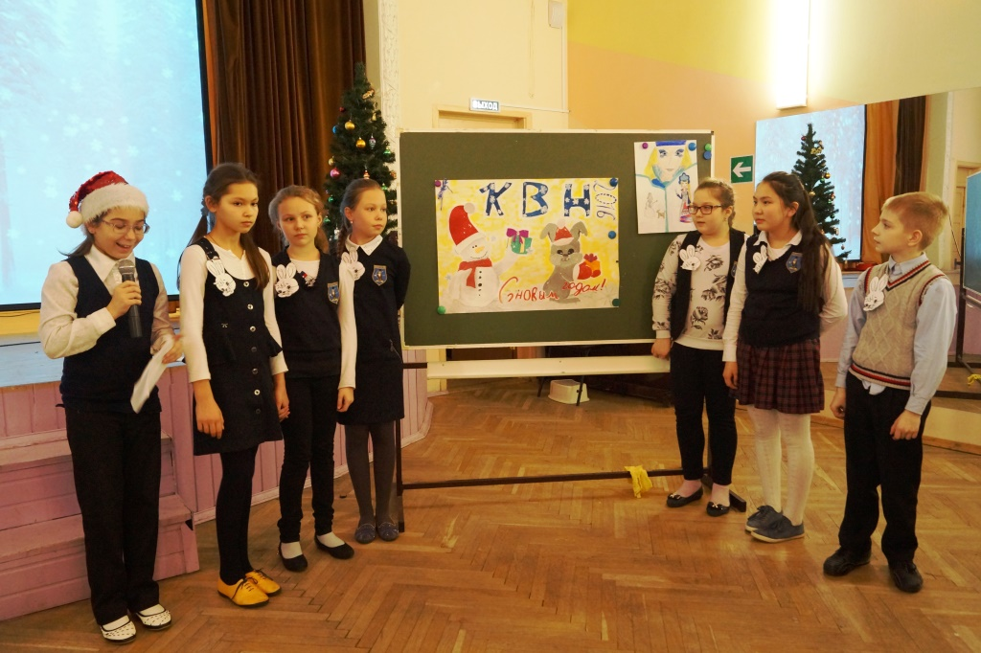
Урок-квн (игра «Что? Где? Когда?»
Данные формы урока проводятся в соответствии со структурой своих телевизионных аналогов. Если это урок-КВН, то в нем будут участвовать команды, жюри. Ребята заранее изготавливают эмблемы, продумывают названия команд, девизы, приветствия, готовят конкурс «Домашнее задание». Непосредственно на уроке проводятся разминка, конкурс капитанов, конкурс болельщиков и т.д.
Урок-встреча (пресс-конференция, интервью)
Побеседовать с любимым писателем или литературным героем ребята могут с помощью импровизированного телемоста, организованного с использованием компьютерных технологий. Авторы и персонажи литературных произведений в исполнении учащихся старших классов или родителей могут и сами прийти в гости к младшим школьникам на пресс-конференцию или интервью, к которым ребята, как настоящие журналисты, готовятся заранее: собирают информацию о жизни и деятельности писателя или поэта, перечитывают произведения, продумывают вопросы. Результатом такого урока может стать выпуск газет, книжек-малышек с мини-сочинениями учащихся

Slide 16
Вывод
Уроки внеклассного чтения порождают у детей интерес к последующему литературному образованию, научат их мыслить, рассуждать,анализировать, высказывать свое мнение. Ибо «Цель обучения ребенка состоит в там, чтобы сделать его способным развиваться дальше без помощи учителя» (Э. Хаббард).

